Slide 1
ЗАНЯТИЕ 1
Система контроля версий. Работа с Canvas
Andrey@petritsa.ru

Slide 2
Работа с canvas
Canvas – это холст (как у художника), на котором программист может «рисовать» разнообразные изображения с помощью Canvas методов.

Slide 3
Работа с canvas
Создадим новый репозиторий для того, чтобы попрактиковаться в работе с Canvas.

Slide 4
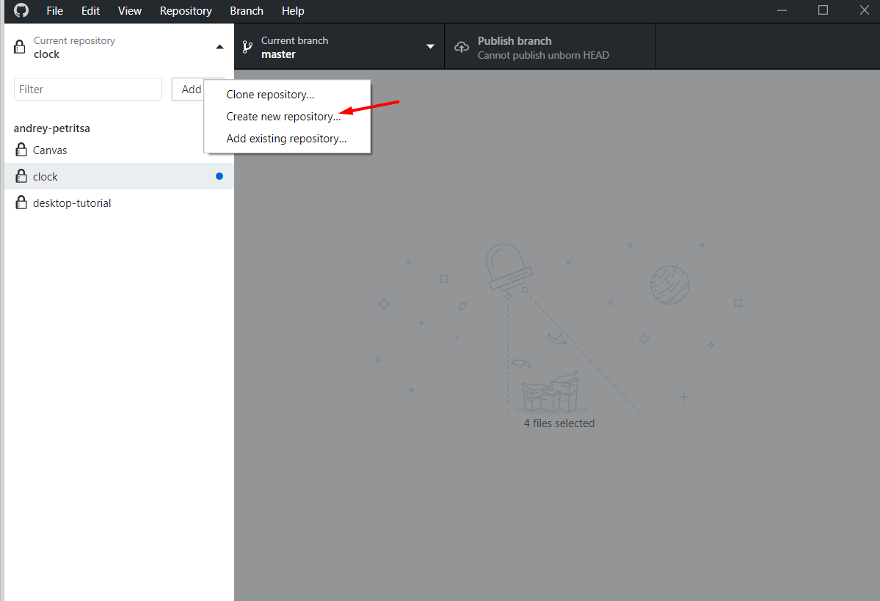
Работа с canvas
Создадим новый репозиторий для того, чтобы попрактиковаться в работе с Canvas.

Slide 5
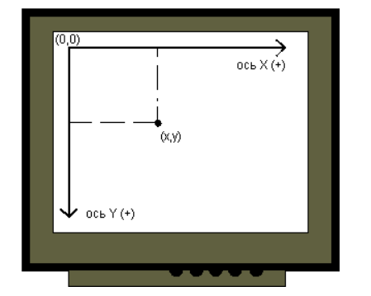
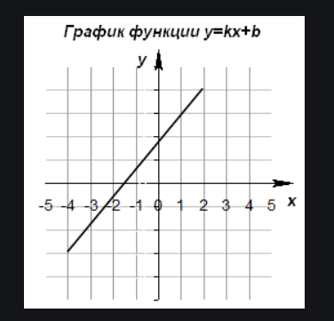
Система координат в компьютере на мониторе

Slide 6
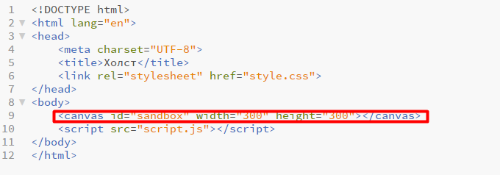
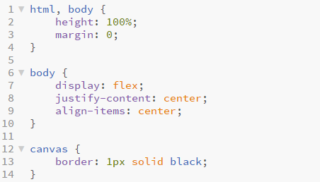
Работа с канвой.
Для того, чтобы работать с канвой ее необходимо для начала создать. Для этого объявим внутри тега body тег с именем canvas. Присвоим ему произвольный идентификатор, скажем, песочница (sandbox)
Для того, чтобы было красиво от центруем нашу канву по середине с помощью flexbox в css.

Slide 7
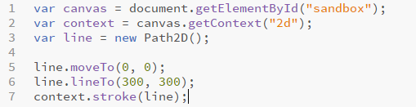
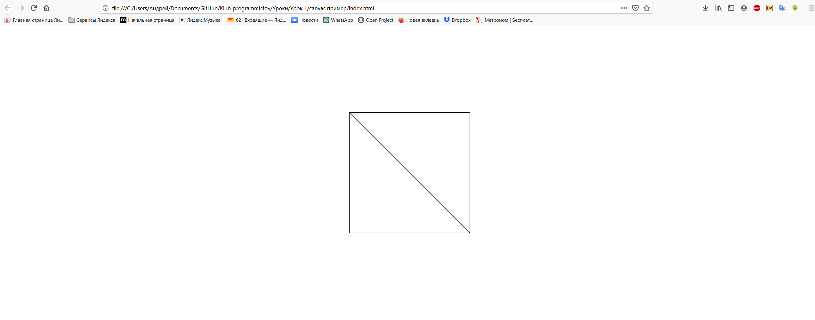
Теперь дело за javascript. Приведем код, который рисует линию на канве.
Для начала необходимо получить саму канву и ее контекст. Изображение рисуется не на самой конве, а на ее контексте. Рисованием производится виртуальным «карандашом», объектом типа Path2D. Но нарисовав, нам еще нужно обвести контур методом .stroke.

Slide 8
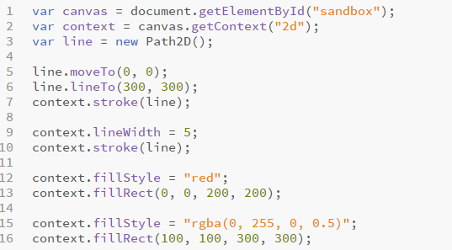
Рисование квадрата и заливка его цветом
Необходимо вызвать метод с 4 параметрами.
Координата верхней правой точки прямоугольника x1;y1 и координата нижней левой точки x2;y2. По умолчанию указать, какой цвет будет заливкой (стандартный - черный).

Slide 9
Рисование круга
Необходимо вызвать метод с 5 параметрами.
Координата центра круга x1,y1. Радиукс круга. Угол, с которого начнем рисовать. Угол, с которого закончим рисовать

Slide 10
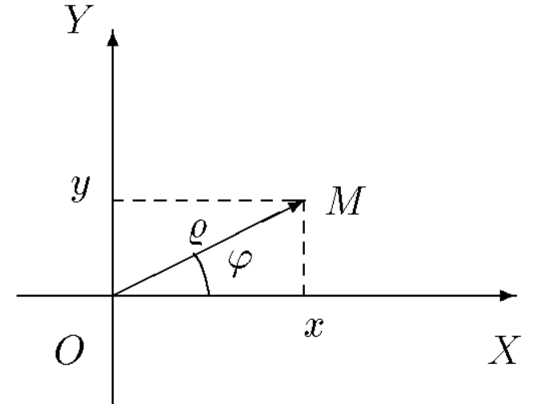

Полярная система координат (Немного математики)

Slide 11
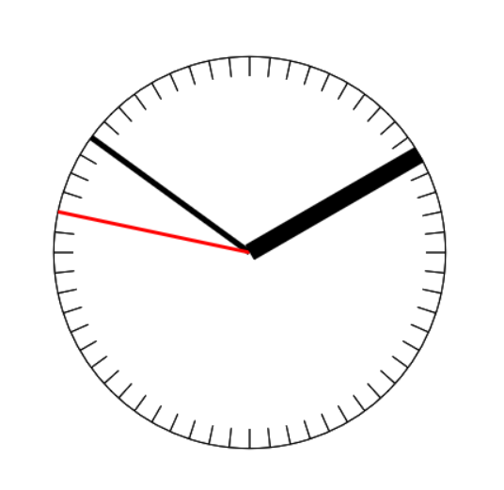
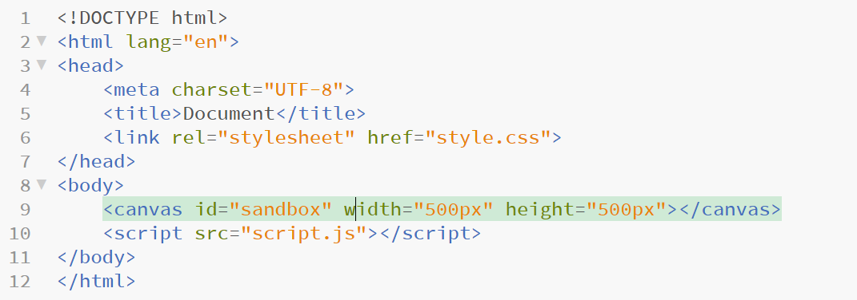
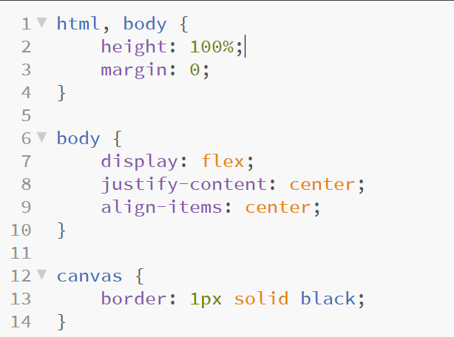
Программирование часов

Slide 12
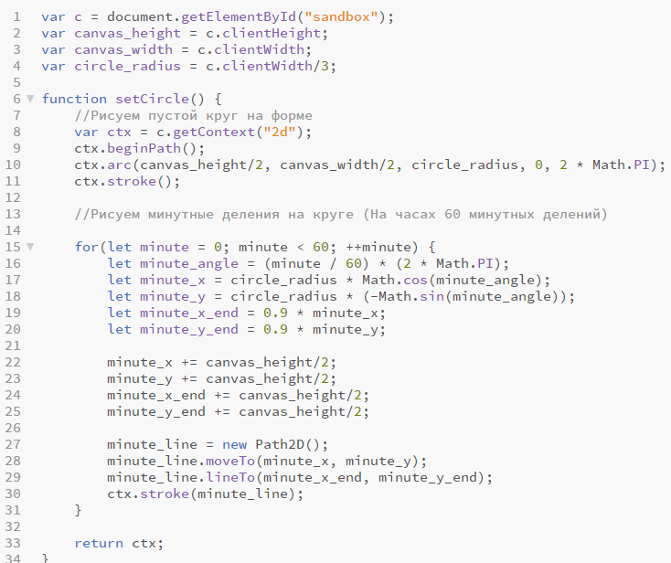
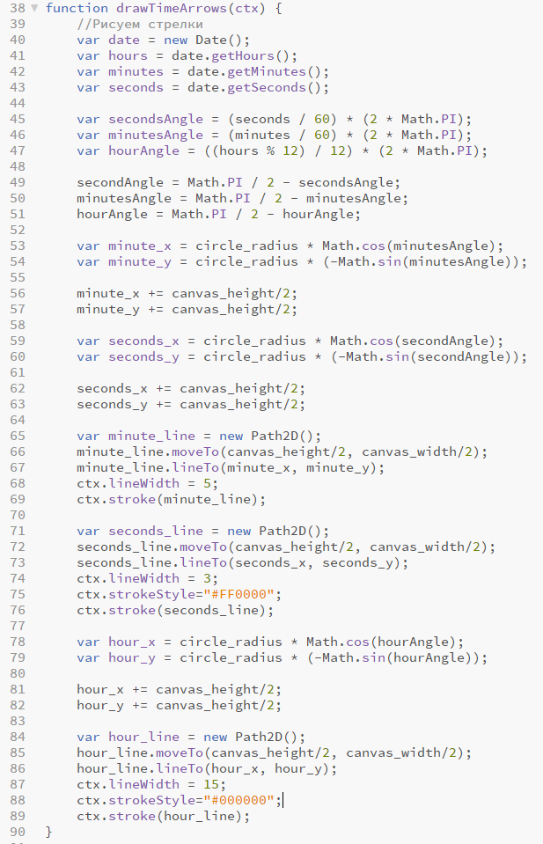

Программирование часов

Slide 13
Система контроля версий
Система контроля версий — программное обеспечение для облегчения работы с изменяющейся информацией. Система управления версиями позволяет хранить несколько версий одного и того же документа, при необходимости возвращаться к более ранним версиям, определять, кто и когда сделал то или иное изменение, и многое другое.
Git — одна из распределенных систем контроля версий. GitHub — один из сервисов для использования системы контроля версий Git.
Repository(хранилище) — некоторое хранилище файлов, ссылок на изменения в файлах

Slide 14
Централизованная и децентрализованная система
Централизованные системы контроля версий представляют собой приложения типа клиент-сервер, когда репозиторий проекта существует в единственном экземпляре и хранится на сервере.
Распределенные системы контроля версий (Distributed Version Control System, DVCS) позволяют хранить репозиторий (его копию) у каждого разработчика, работающего с данной системой.

Slide 15
Что такое git
Git – это распределенная система контроля версий (version control system – VCS).
Контроль версий означает что вы храните все версии редактируемых документов и можете вернуться к любой сохраненной версии в любой момент времени.
Работа с git похожа на сохранения в компьютерной игре.

Slide 16
Репозиторий
Место, куда Git сохраняет ваш файл после каждого коммита, называют локальным репозиторием. Он находится на вашем компьютере – потому и «локальный».

Slide 17

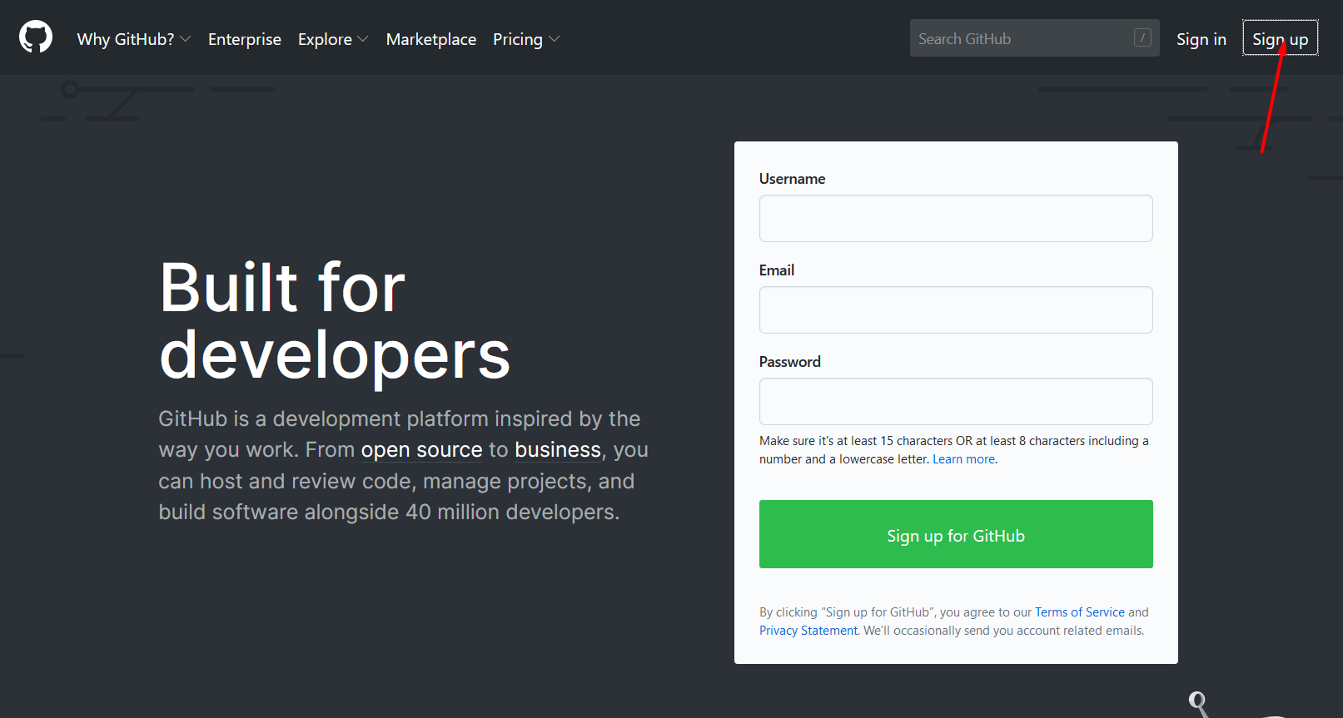
Регистрация на github github.com

Slide 18
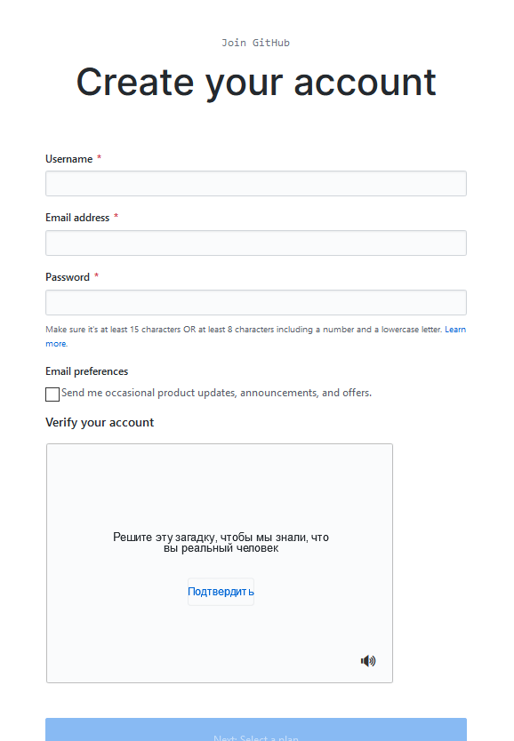
Регистрация на github

Slide 19
Регистрация на github

Slide 20
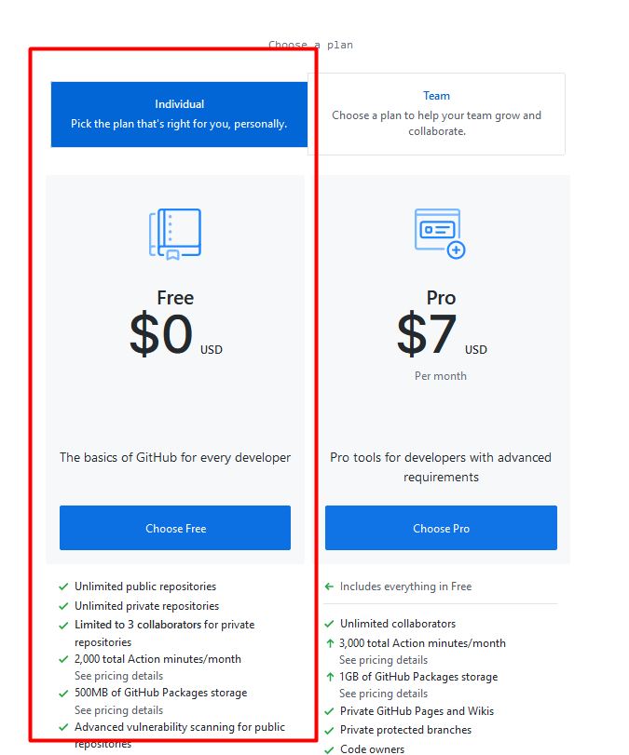
Регистрация на github

Slide 21
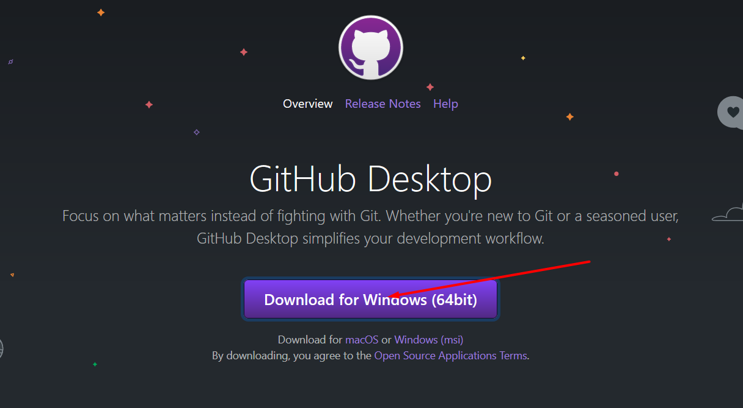
Установка GitHub Desktop desktop.github.com

Slide 22
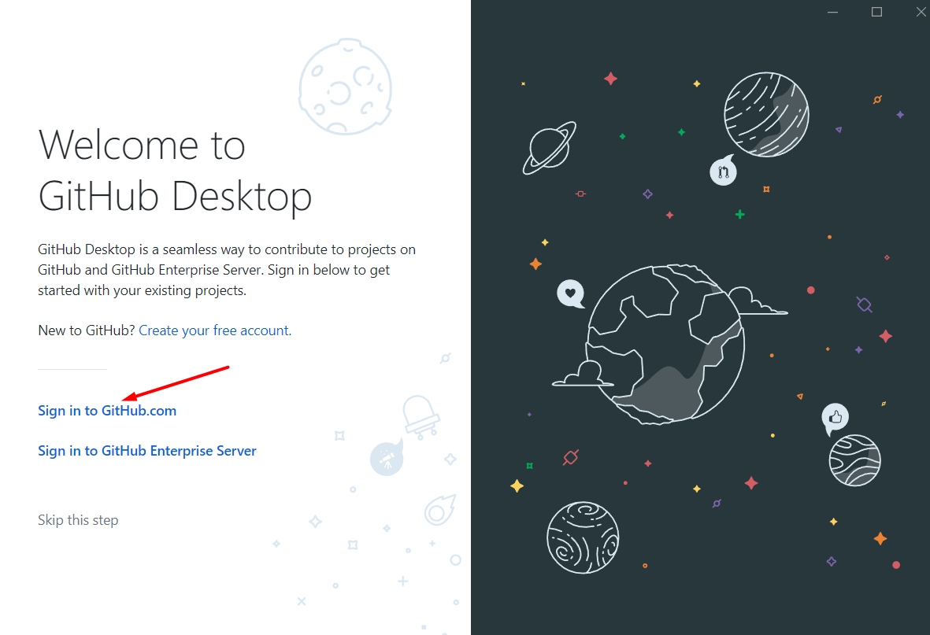
Установка GitHub Desktop

Slide 23
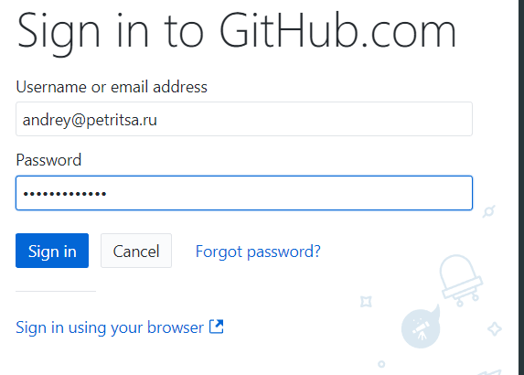
Установка GitHub Desktop

Slide 24
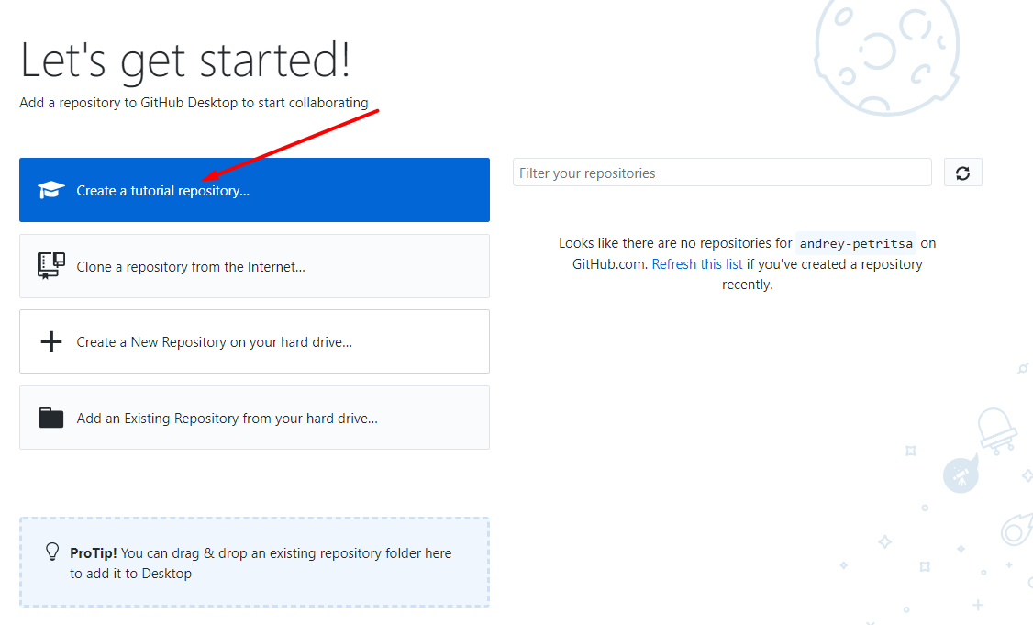
Установка GitHub Desktop

Slide 25
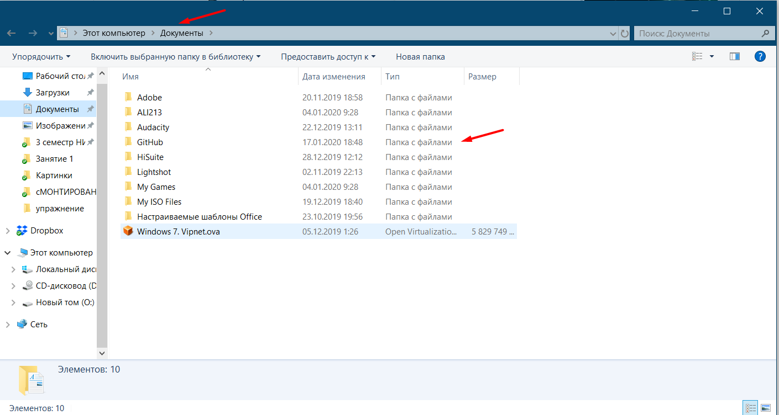
Установка GitHub Desktop

Slide 26
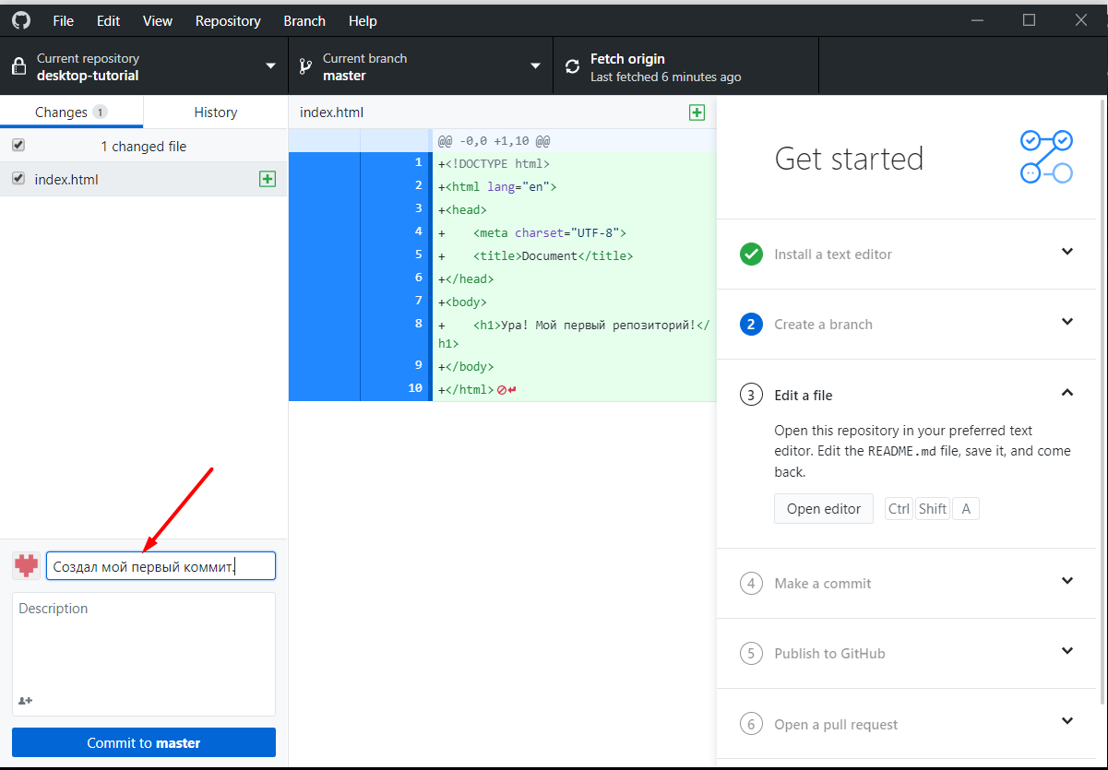
Изменения в репозитории

Slide 27
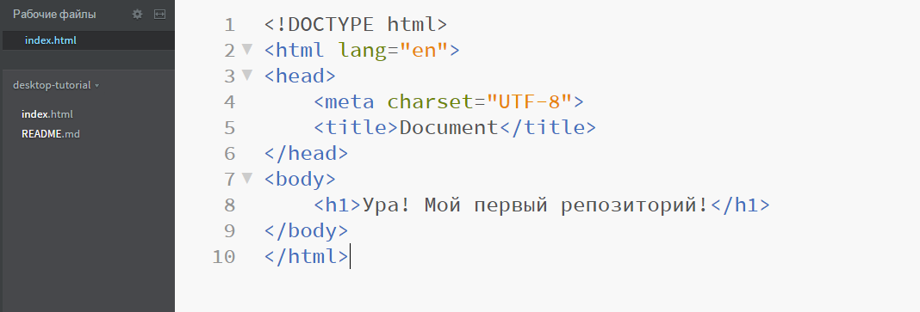
Установка GitHub Desktop

Slide 28
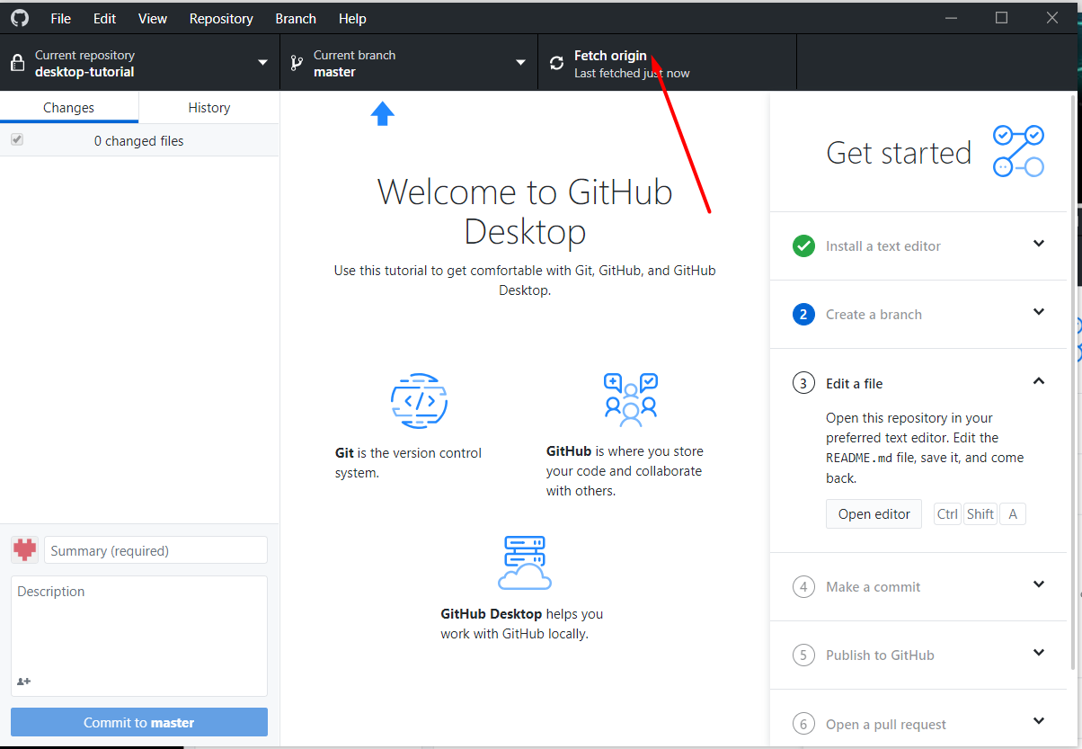
Установка GitHub Desktop

Slide 29
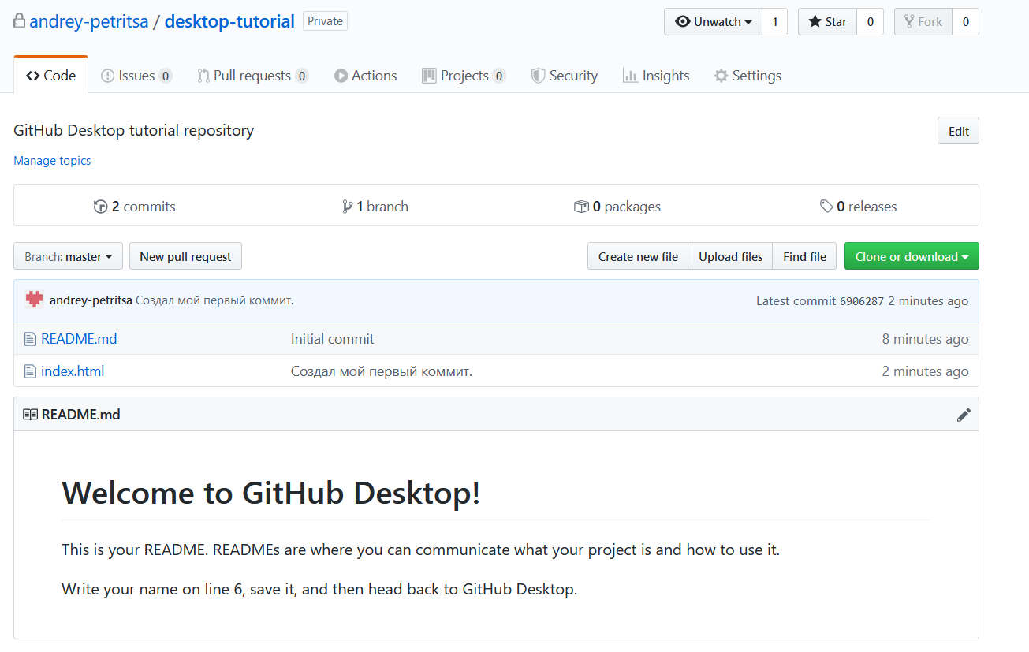
Новосозданный репозиторий

